Slide 1
ELRC Workshop in <Bulgaria> Национални инициативи за
отворени данни Рени Борисова Държавна агенция „Електронно управление“

Slide 2
Съдържание
1. Правна рамка на отворените данни
2. Правомощия на Държавна агенция „Електронно управление“
3. Инициативи за отворени данни
4. Измервания за отворени данни
5. Европейски портали за отворени данни

Slide 3
Правна рамка на отворените данни
Повторно използване на информацията от обществения сектор в отворен машинно-четим формат
България

Slide 4
1. Правна рамка
1.1. Европейска рамка
1.2.Национална рамка

Slide 5
1.1. Европейска рамка
Директива 2003/98/ЕO на Европейския парламент и на Съвета от 17 ноември 2003 година относно повторната употреба на информацията в обществения сектор;
Директива 2013/37/ЕС на Европейския парламент и на Съвета от 26 юни 2013 година за изменение на Директива 2003/98/ЕО относно повторната употреба на информацията в обществения сектор;
Преглед на Директива 2013/37/ЕС и подготовка на нова Директива за отворени данни.

Slide 6
1.2. Национална рамка
Закон за достъп до обществена информация;
Наредба за стандартните условия за повторно използване на информацията от обществения сектор и за нейното публикуване в отворен формат;
Списъци с набори от данни по приоритетни области, които се публикуват в отворен формат приети с РМС № 103 от 2015 г., РМС № 214 от 2016 г., РМС № № 897 от 2016 г. и РМС № 436 от 2017 г.
Закон за електронно управление;
Наредба за общите изисквания към информационните системи, регистрите и електронните административни услуги.

Slide 7
Правомощия на Държавна агенция „Електронно управление“
България

Slide 8
2. Правомощия на ДАЕУ
2.1. Закон за достъп до обществена информация;
2.2. Наредба за стандартните условия за повторно използване на информацията от обществения сектор и за нейното публикуване в отворен формат;
2.3. Закон за електронно управление;
2.4. Наредба за общите изисквания към информационните системи, регистрите и електронните административни услуги

Slide 9
2.1. ЗДОИ
Всяка организация от обществения сектор ежегодно планира поетапното публикуване в интернет в отворен формат на информационните масиви и ресурси;
Министерският съвет ежегодно по предложение на председателя на Държавна агенция "Електронно управление" приема списък с набори от данни;
Държавната агенция "Електронно управление" създава и поддържа портал за отворени данни;
Редът и начинът за публикуване на информацията по ал. 2 се определят с наредба, приета от Министерския съвет;
ДАЕУ изготвя на всеки три години обобщен доклад относно наличието на информация за повторно използване, предоставяна от организациите от обществения сектор

Slide 10
2.2. НСУПИИОСНПОФ
С тази наредба се определят:
1. изискванията за създаването и поддържането на обществена информация в отворен формат;
2. редът и начинът за публикуване на информацията по т. 1 на Портала за отворени данни по чл. 15г, ал. 1 от Закона за достъп до обществена информация, наричан по-нататък "Портала за отворени данни";
3. стандартните условия за повторно използване на информация от обществения сектор.
Организациите от обществения сектор поетапно публикуват на Портала за отворени данни информационните масиви и ресурси, които поддържат, достъпът до които е свободен, в отворен машинночетим формат, позволяващ повторно използване, заедно със съответните метаданни.
(2) Извън случаите по ал. 1 организациите от обществения сектор предоставят на заявителя за повторно използване информация във формат и на език, на който тя е събрана, съответно - създадена, или в друг формат - по преценка на организацията от обществения сектор.
(3) Организациите от обществения сектор осигуряват условия за улеснено търсене на информацията, включително, при възможност - за многоезично търсене на документи
Когато е възможно, данните са достъпни като обобщени записи на данни (масиви от данни), както и чрез приложно-програмни интерфейси (API), за да се улесни автоматичната им обработка.

Slide 11
2.3. ЗЕУ
Закон за електронно управление
Чл. 7в, ал. 1е) Председателят на агенцията провежда държавната политика в областта на информацията от обществения сектор в машинночетим отворен формат;
Чл. 7в, ал. 2, т.19 издава методически указания и подпомага администрациите в дефинирането на структурата и съдържанието на наборите от данни за публикуване в портала за отворени данни по Закона за достъп до обществена информация;
Чл. 58а, т. 2 При изготвяне на технически и функционални задания за провеждане на обществени поръчки за разработка, надграждане или внедряване на информационни системи или електронни услуги административните органи задължително включват в заданията изискване за реализиране на автоматизирани интерфейси за осигуряване на свободен публичен достъп.

Slide 12
2.4. НОИИСПЕАУ
Наредба за общите изисквания към информационните системи, регистрите и електронните административни услуги – Отворени данни
Регистрите и базите данни поддържат публични, свободни и безплатни интерфейси за свързани отворени данни по реда на Закона за достъп до обществена информация.
Данните са с максимална степен на детайлност и съдържат уникалния идентификатор на всеки запис при спазване на изискванията на относимото законодателство за защита на личните данни.
При публикуването на отворени данни личните данни и друга защитена информация в публичните регистри се анонимизират, а частта от информацията, която не може да се използва повторно, съгласно чл. 41б, ал. 1 от ЗДОИ, не се публикува.

Slide 13
Инициативи за отворени данни
България

Slide 14
3. Инициативи за ОД на:
3.1. Администрация на Министерския съвет;
3.2. Министерство на транспорта, информационните технологии и съобщенията;
3.3. Институт по публична администрация;
3.4. Държавна агенция «Електронно управление».

Slide 15
3.1. АМС -Съществуващ ПОД (1/3)

Slide 16
3.1. АМС - Нов ПОД (2/3)

Slide 17
3.1. АМС – Инициатива ПОУ (3/3)

Slide 18
3.2. МТИТС – Преглед на ДОД

Slide 19
3.3. ИПА - Обучения за ОД
От Института по публична администрация за периода юни 2017 – юни 2018 г. са проведени:
12 обучения на тема „Отворени данни в управлението“;
5 Обучения по тема „Анализ и визуализация на бази данни“;
2 Обучения по тема „Управление на информационните ресурси и кибер устойчивост в публичния сектор“ (за ИТ лидери) Модул „Развитие на ИТ за е-управление“;
Открита е и програма за следдипломна квалификация по оценка на въздействието.

Slide 20
3.4. Инициативи на ДАЕУ
Извършване на ежегоден годишен отчет към ЕК с публикуване на резултатите на https://www.europeandataportal.eu/en;
Ежегодно събиране и обработване на предложенията с нови набори от данни от администрациите и изготвяне на Списък с набори от данни за публикуване през съответната година;
Изготвяне на доклади за напредъка по публикуваните набори от данни на ПОД;
Издаване методически указания и подпомагане администрациите в дефинирането на структурата и съдържанието на наборите от данни за публикуване в ПОД по ЗДОИ.

Slide 21
Измервания за отворени данни
България

Slide 22
4. Резултати за ОД
4.1. Зрялост на отворените данни в Европа (Open Data Maturity in Europe)
4.2. Индекс Цифрова Икономика и общество (Digital Economy & Society Index, DESI)
4.3. Барометър за отворени данни (Open Data Barometer)
4.4. Други класации

Slide 23
4.1. Зрялост на отворените данни (1/5)
https://www.europeandataportal.eu/sites/default/files/edp_landscaping_insight_report_n3_2017.pdf

Slide 24
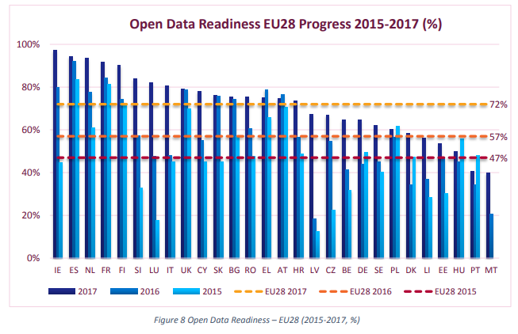
4.1. Зрялост на отворените данни (2/5)
https://www.europeandataportal.eu/sites/default/files/edp_landscaping_insight_report_n3_2017.pdf

Slide 25
4.1. Зрялост на отворените данни (3/5)
https://www.europeandataportal.eu/sites/default/files/edp_landscaping_insight_report_n3_2017.pdf

Slide 26
4.1. Зрялост на отворените данни (4/5)
https://www.europeandataportal.eu/sites/default/files/edp_landscaping_insight_report_n3_2017.pdf

Slide 27
4.1. Зрялост на отворените данни (5/5)
https://www.europeandataportal.eu/sites/default/files/edp_landscaping_insight_report_n3_2017.pdf

Slide 28
4.2. Индекс Цифрова Икономика и общество
https://digital-agenda-data.eu/charts/desi-components#chart={%22indicator%22:%22DESI_5A5_OPENDATA%22,%22breakdown-group%22:%22total%22,%22unit-measure%22:%22od_score%22,%22time-period%22:%222018%22}

Slide 29
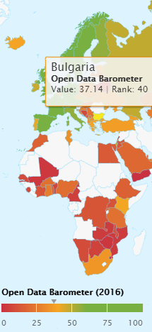
4.3. Барометър за отворени данни
https://opendatabarometer.org/4thedition/?_year=2016&indicator=ODB

Slide 30
4.4. Други класации
Глобален отворен индекс
http://index.okfn.org/
Индекс за развитие на публичния сектор в ЕС
http://www.epsiplatform.eu/
Платформа Монитор на Отворени данни на ЕС
http://www.opendatamonitor.eu/

Slide 31
Европейски портали за данни
България

Slide 32
5. Европейски портали
5.1. Портал за отворени данни на ЕС (EU Open Data Portal)
5.2. Европейски портал за данни (European Data Portal)
5.3. Ресурси с постоянни URI (persistent URI)
5.4. Уеб архивът на ЕС (EU Web Achieve)

Slide 33
5. Европейски портали

Slide 34
5.1. Портал за отворени данни на ЕС
https://data.europa.eu/euodp/data/

Slide 35
5.2. Европейски портал за данни
https://www.europeandataportal.eu/en/homepage

Slide 36
5.3. Ресурси с постоянни URI
http://data.europa.eu/URI.html

Slide 37
5.4. Уеб архивът на ЕС
http://collections.internetmemory.org/haeu/

Slide 38
Въпроси?

Slide 39
Рени Борисова
Email: rborisova@e-gov.bg
https://www.e-gov.bg

